Slide 1
ue-6. オブジェクトの追加， 物理シミュレーション
（Unreal Engine 5 入門）
URL:https://www.kkaneko.jp/db/ue/index.html
金子邦彦

Slide 2
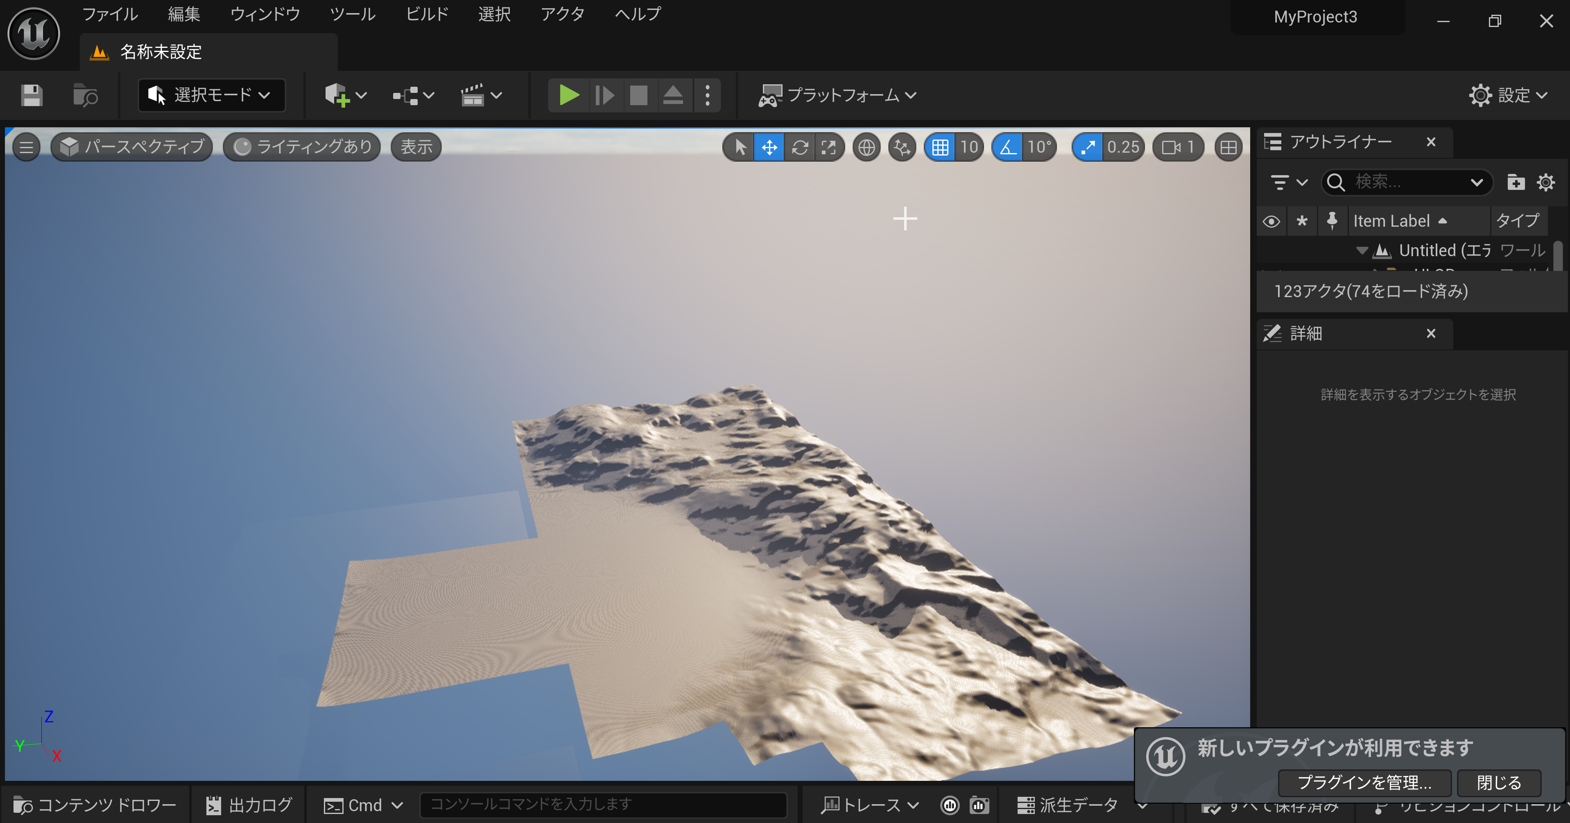
モードの切り替え
アウトライナー
すべてのオブジェクトを階層構造で表示
ビューポート
詳細タブ
オブジェクトの詳細情報の編集
オブジェクトの移動・回転・スケール
編集可能なプロパティの編集

Slide 3
ここで行うこと
オブジェクトの追加
物理シミュレーションの実行

Slide 4
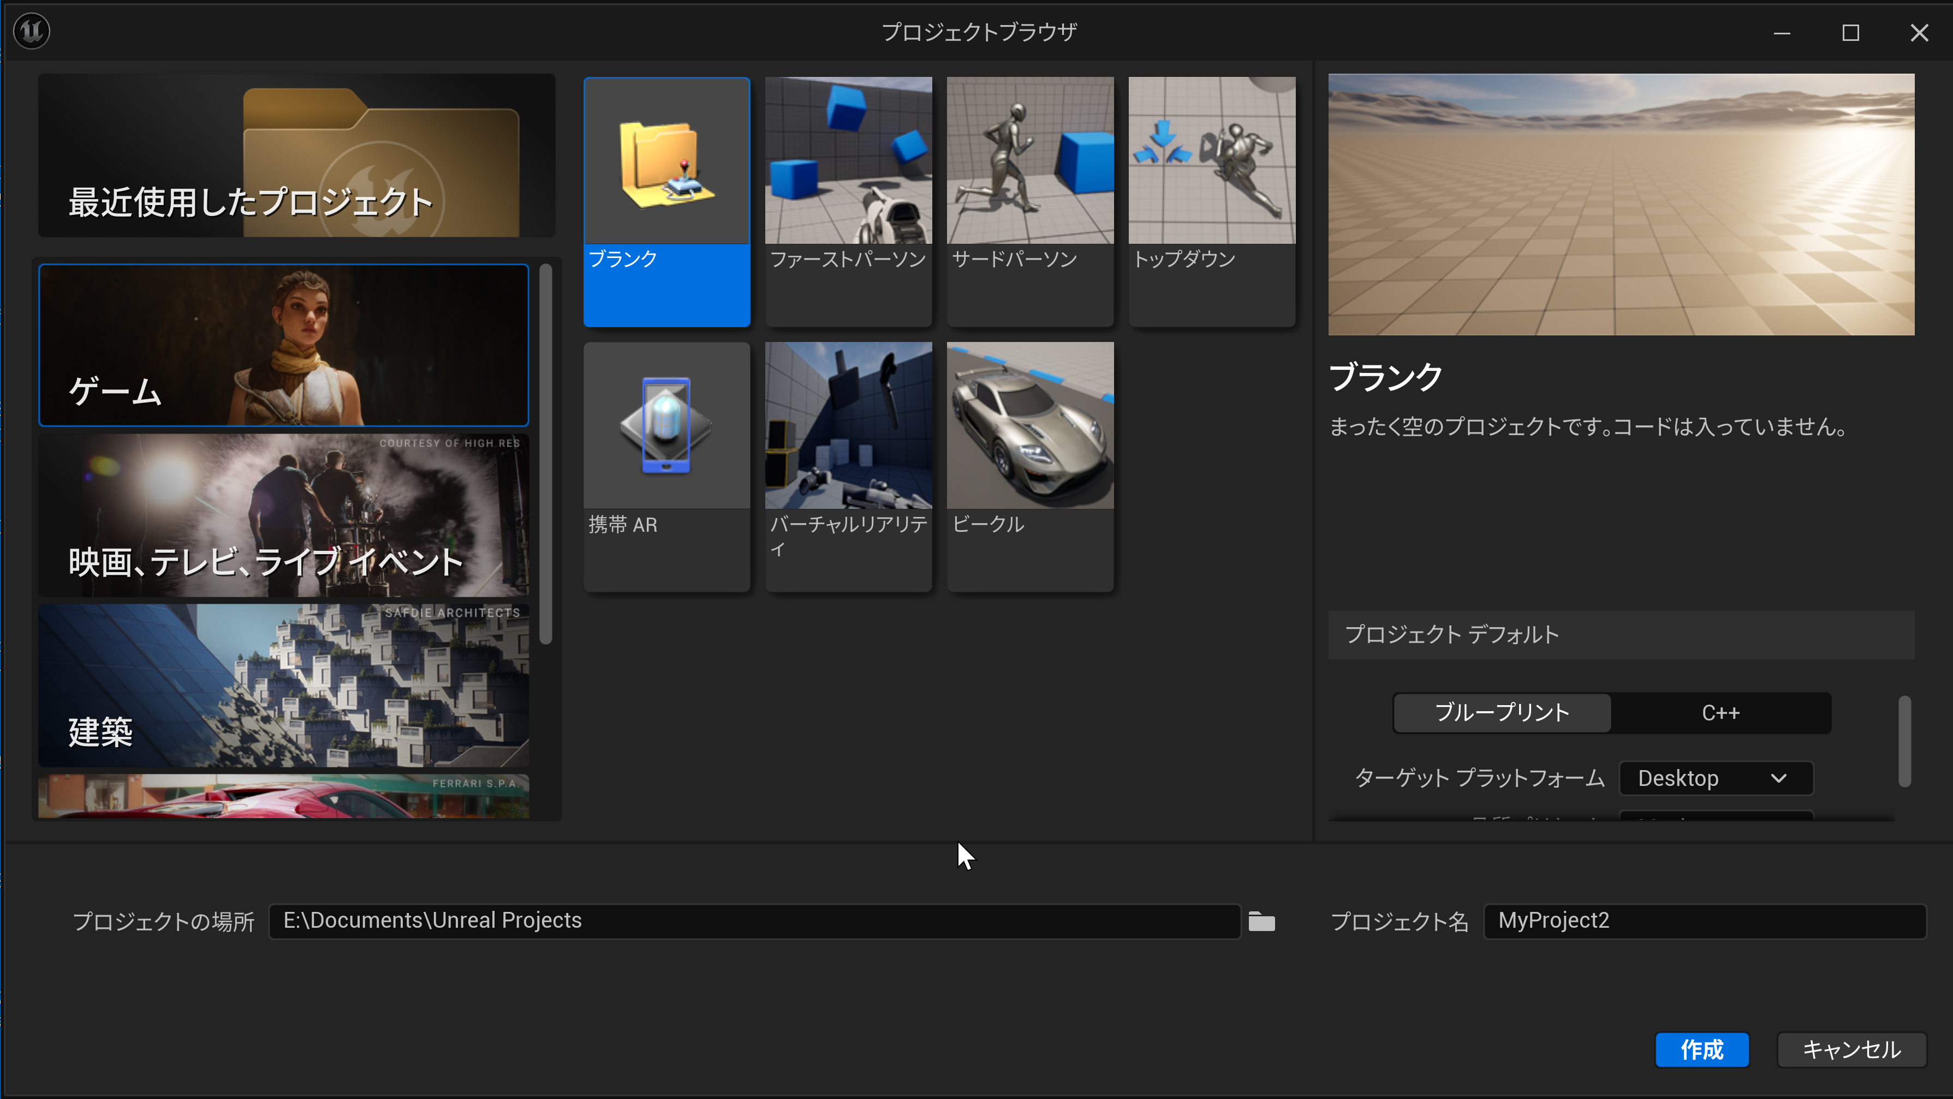
前準備
① Unreal Engine 5 を起動
② プロジェクトを作成
・ゲーム
・ブランク
・ブループリント (Blueprint)

Slide 5
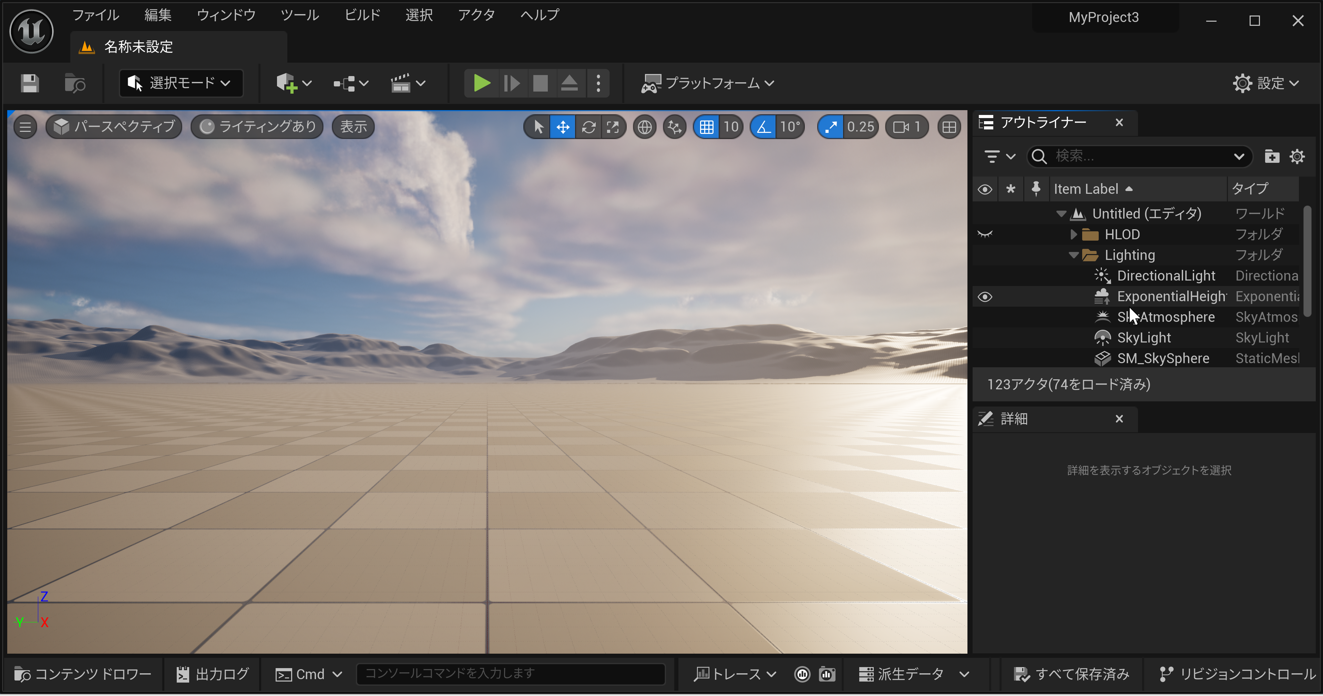
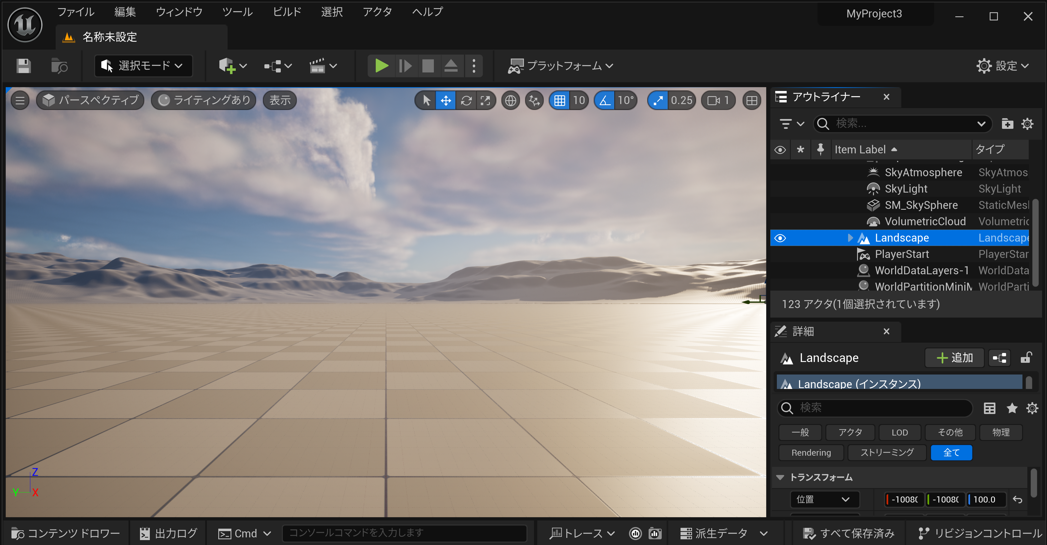
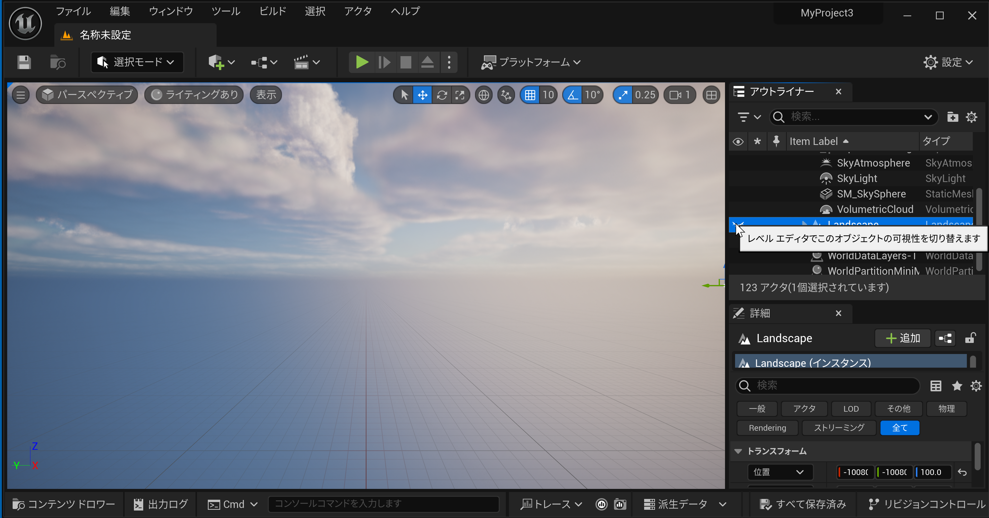
オブジェクトの確認はアウトライナーで行う
アウトライナーには，
全てのオブジェクトが階層構造で表示される
表示・非表示の切り替え

Slide 6
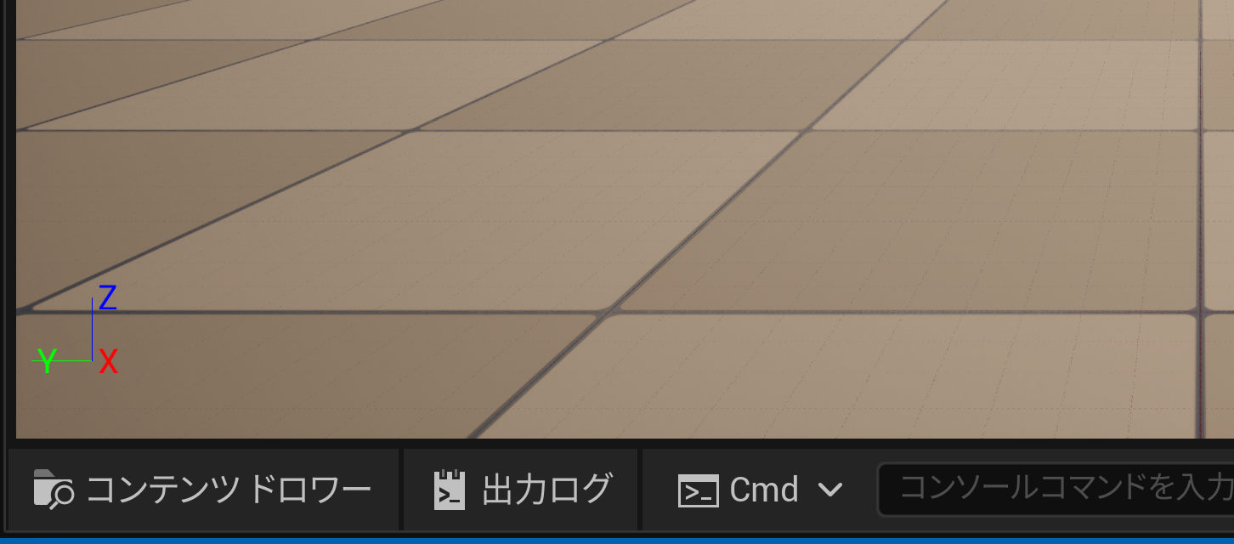
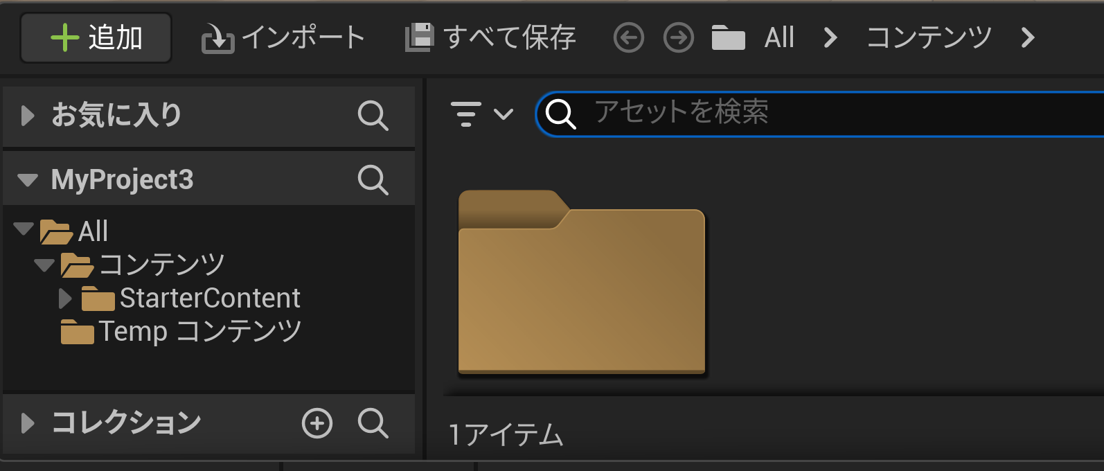
スターターコンテンツのブラウズ
画面下部の「コンテンツドロワー」をクリック．
コンテンツが開き，StarterContent のフォルダが表示される

Slide 7
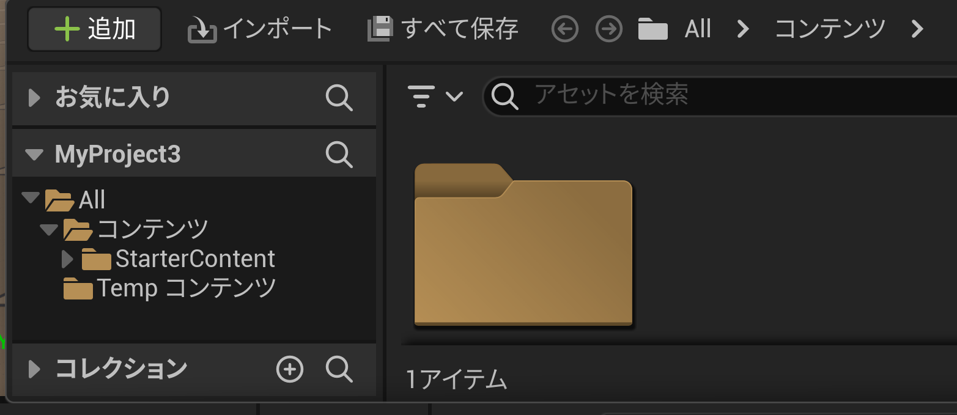
オブジェクトの配置
スターターコンテンツの中の Shapes から，オブジェクトを選んでみる
① コンテンツの StarterContent を開く
② Shapes を開く
③ 種類を選び，ビューポートにドラッグ＆ドロップ

Slide 8
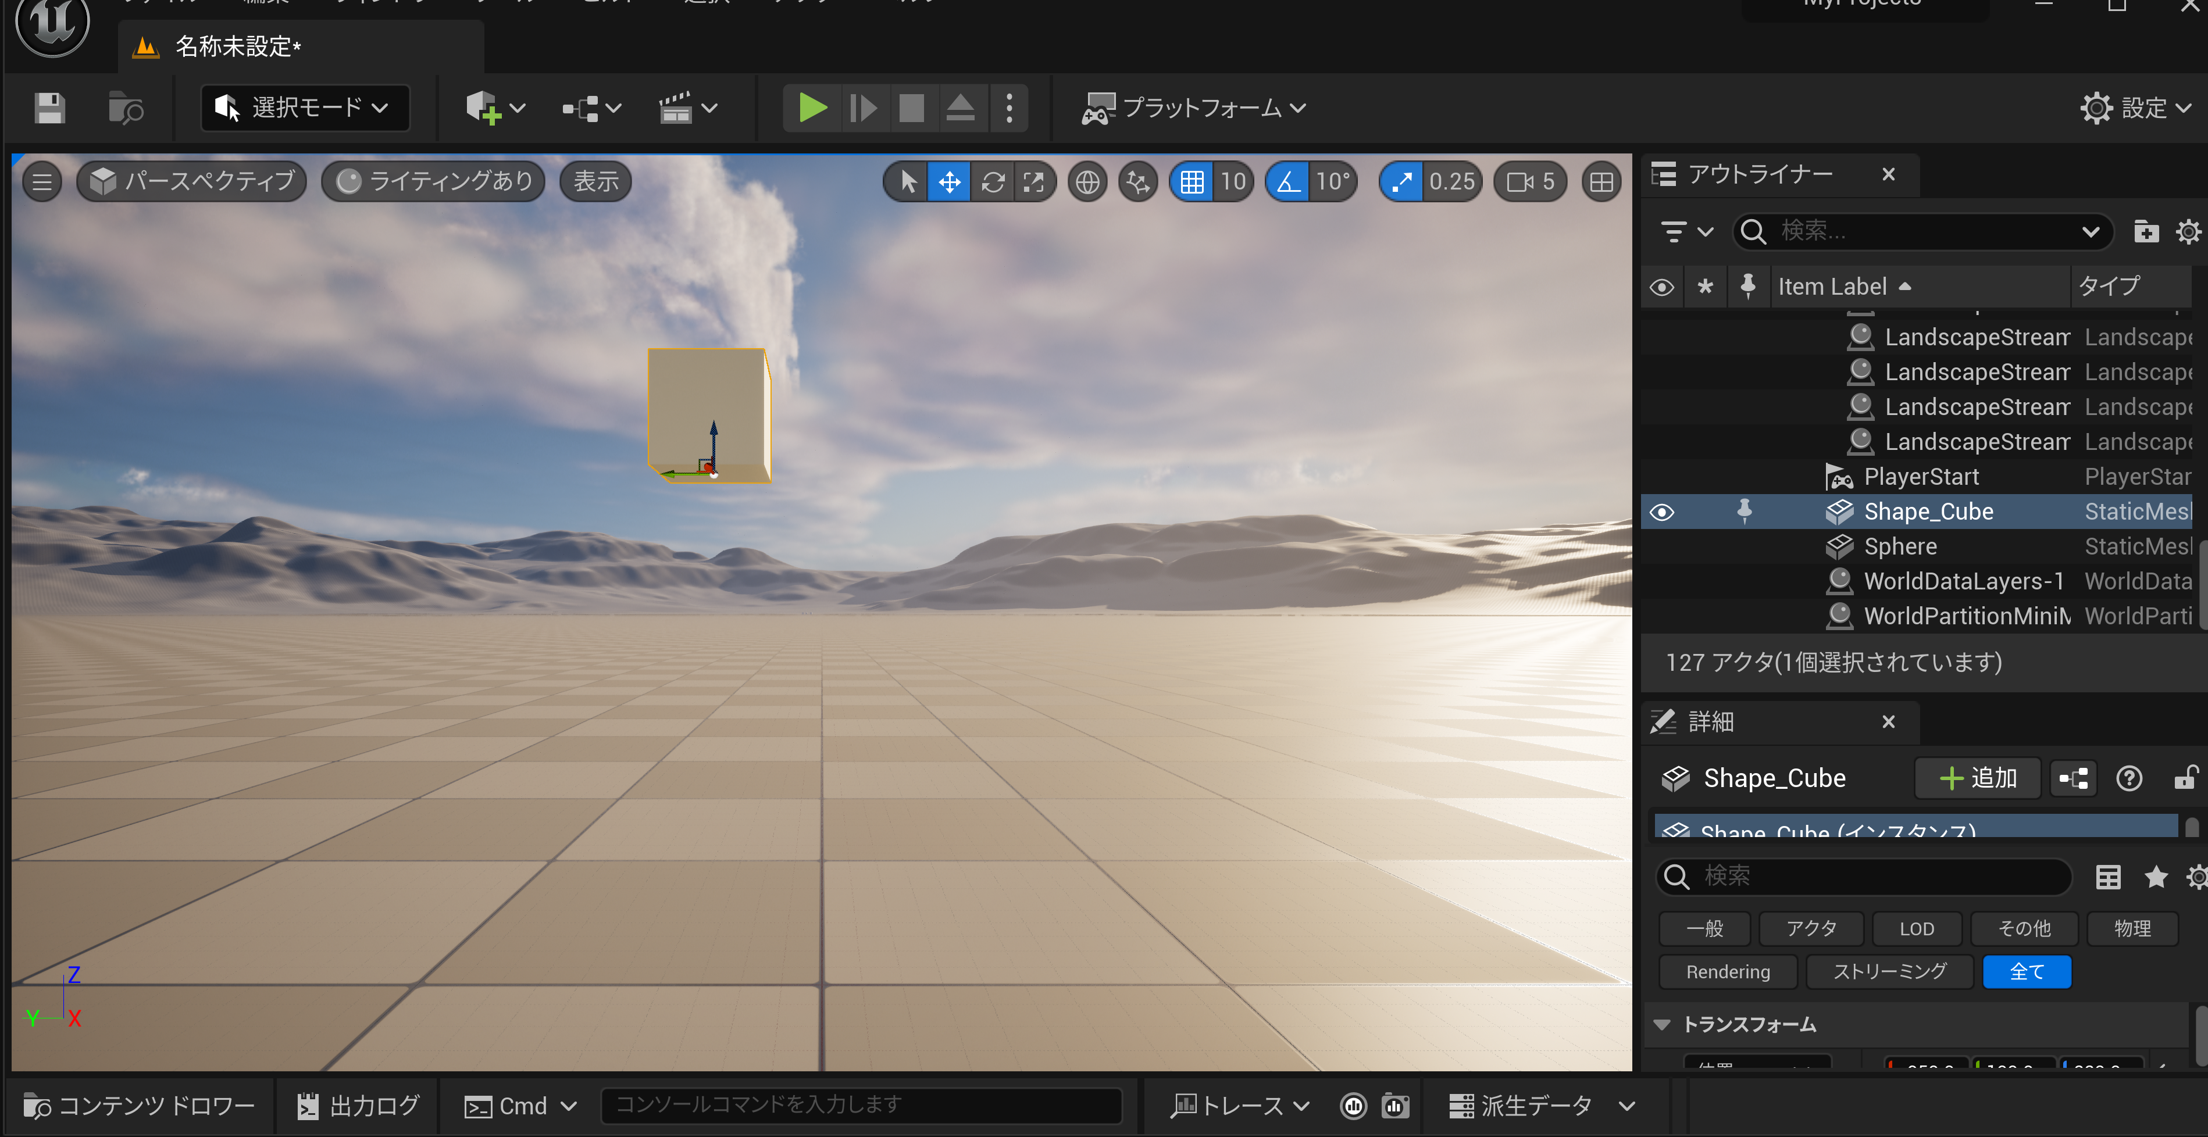
アウトライナーでオブジェクトの確認
オブジェクトを追加すると，アウトライナーの表示が増える

Slide 9
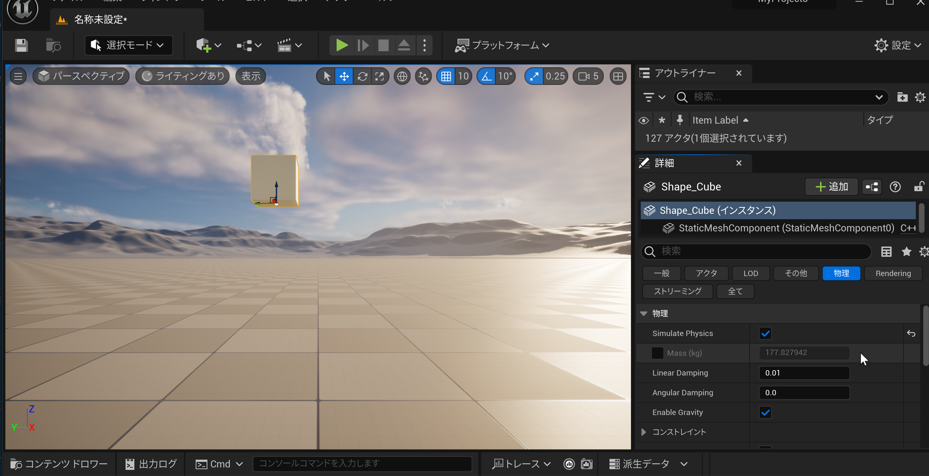
物理シミュレーション
① オブジェクトを選び，「物理 (Physics)」タブの「Simulate Physics」をチェック

Slide 10
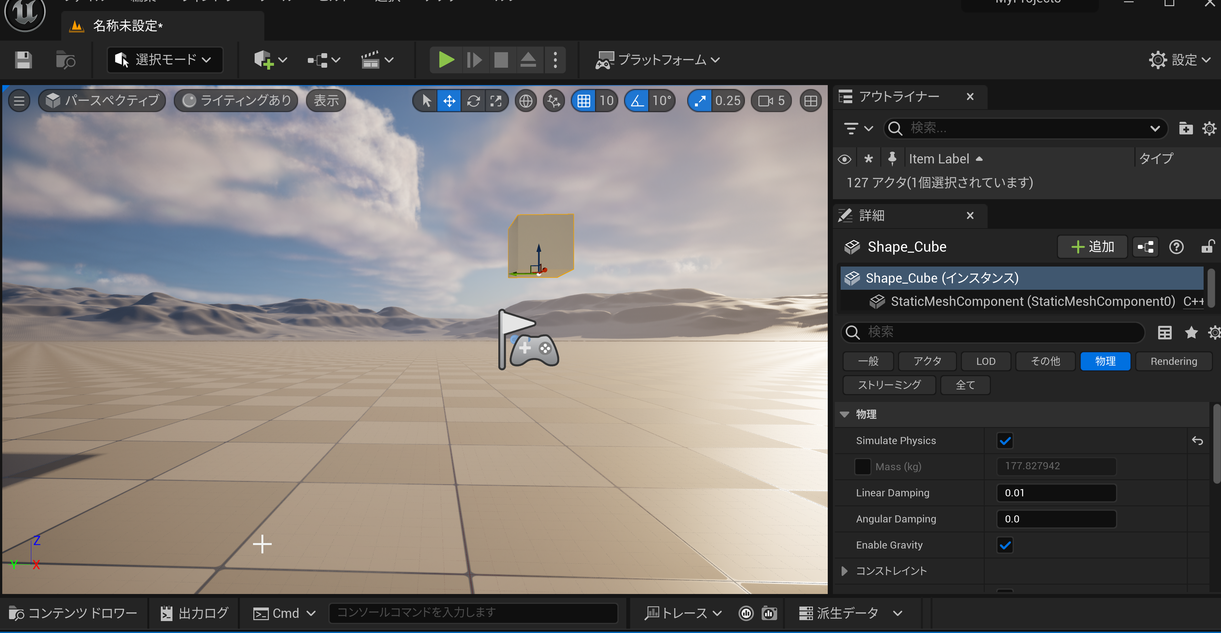
物理シミュレーション
② オブジェクトを移動しておく（オブジェクトの最初の位置になる）

Slide 11
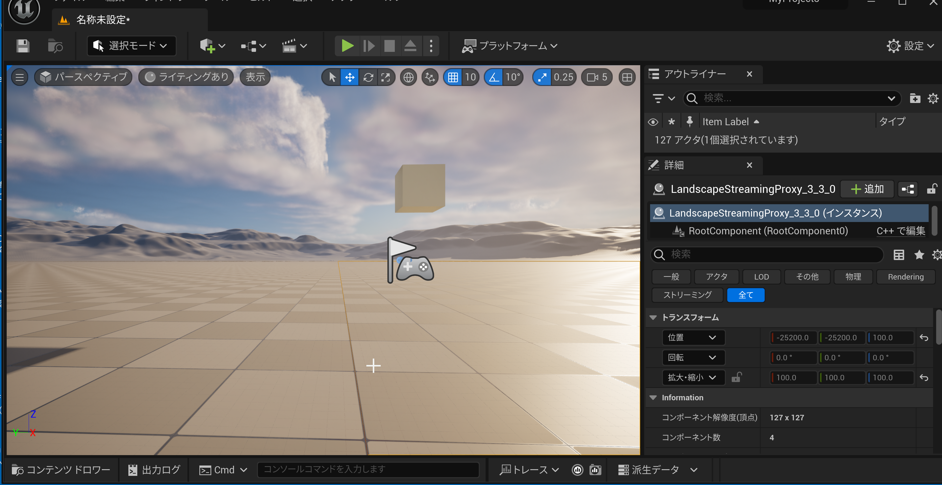
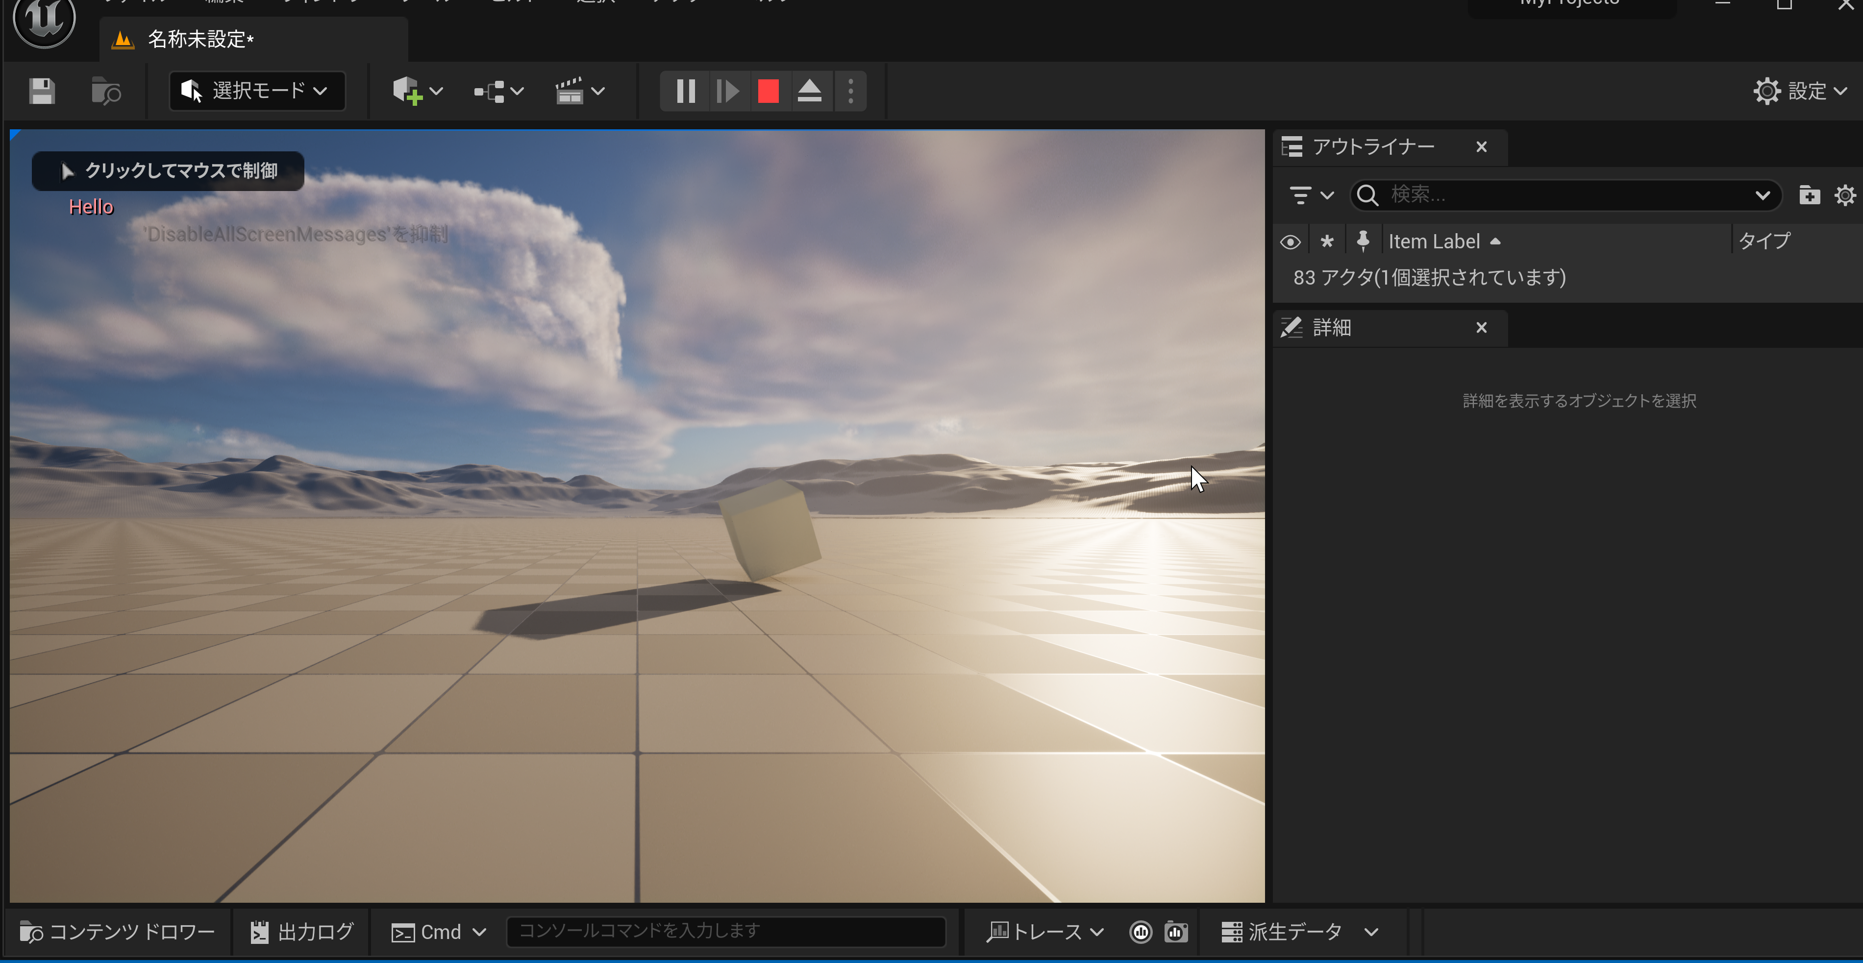
物理シミュレーション
③ ゲームを開始して確認

Slide 12
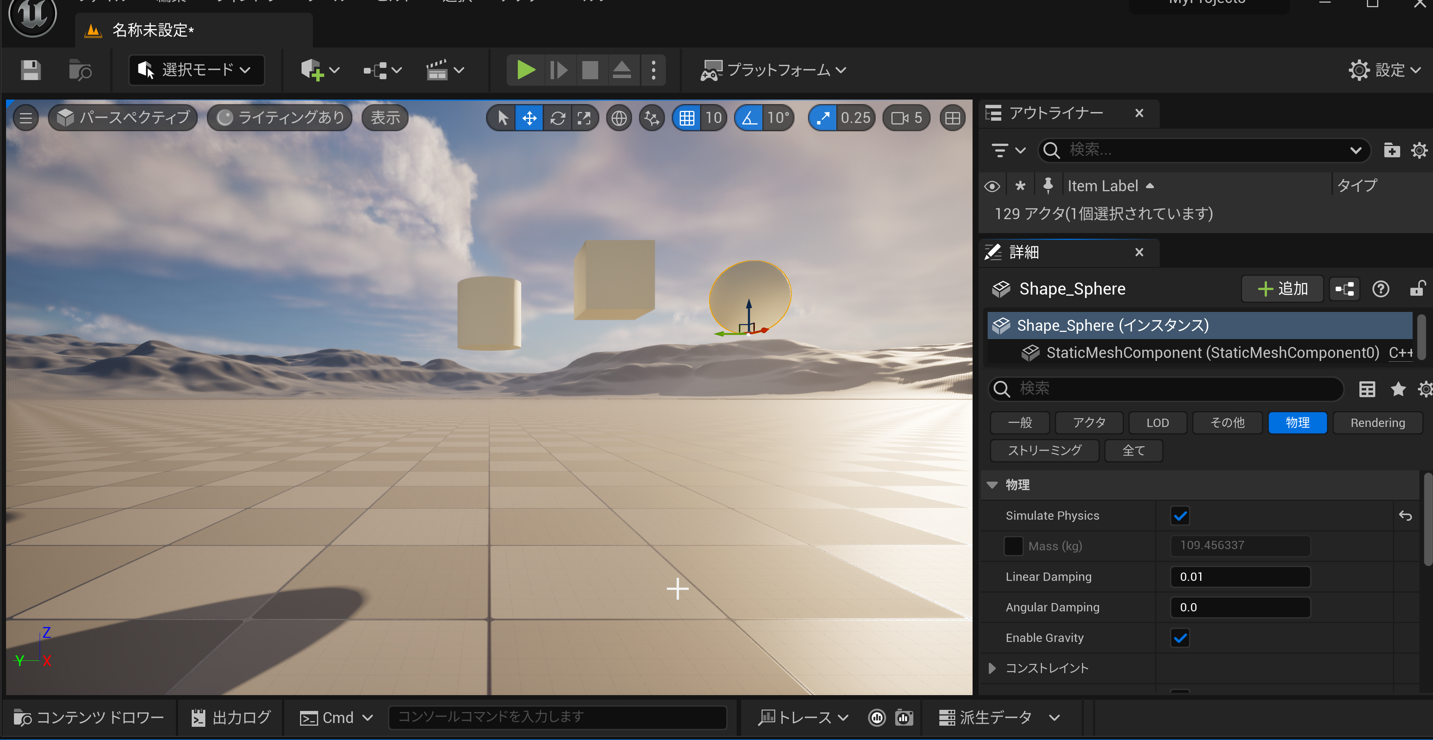
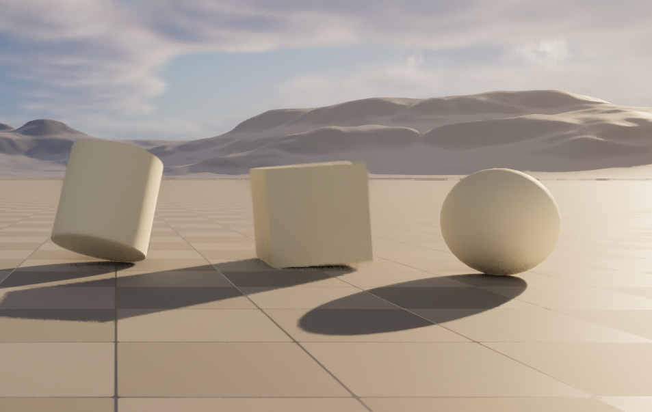
演習
① オブジェクトを多数置く．
全てのオブジェクトについて Simulate Physics をオン
② ゲームを開始して，確認

